Slide 1
期中考试安排如下
考试时间：第8周4月17日
星期日 9-10节
6:00-7:40
考试地点： 综253

Slide 2
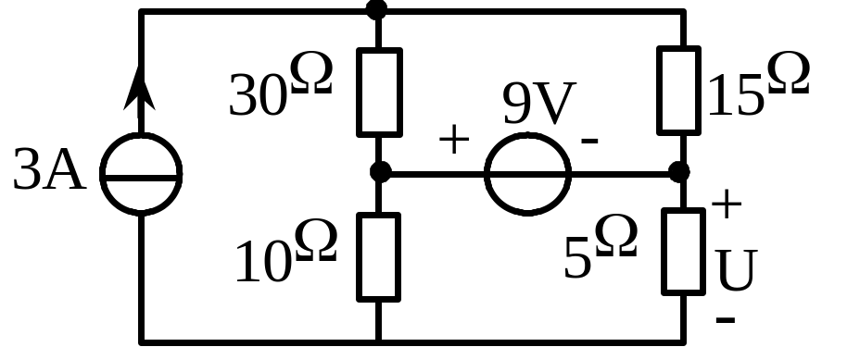
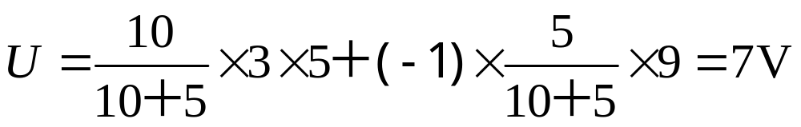
习 题 课
1．电路如图所示, 求电压 U 的值。
解

Slide 3
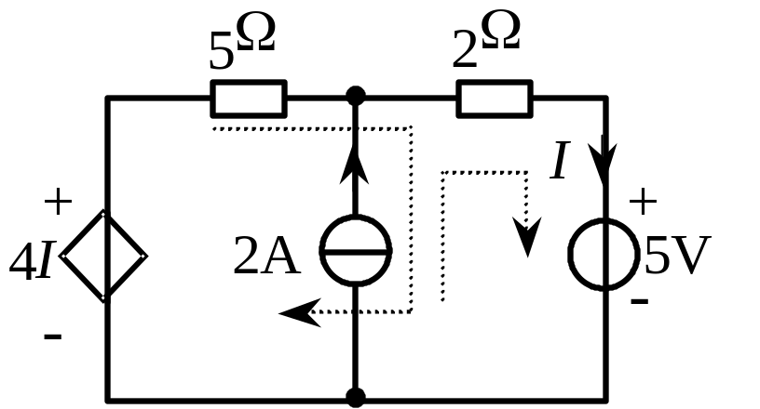
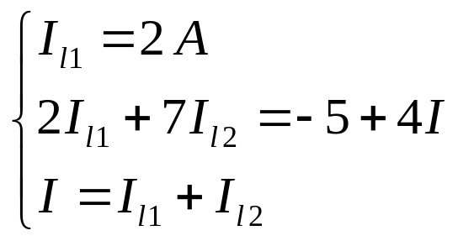
2.求图示电路中的电流I。
解
列回路电流方程
求解，得
I_{l2}= -1/3 A
I= 5/3 A

Slide 4
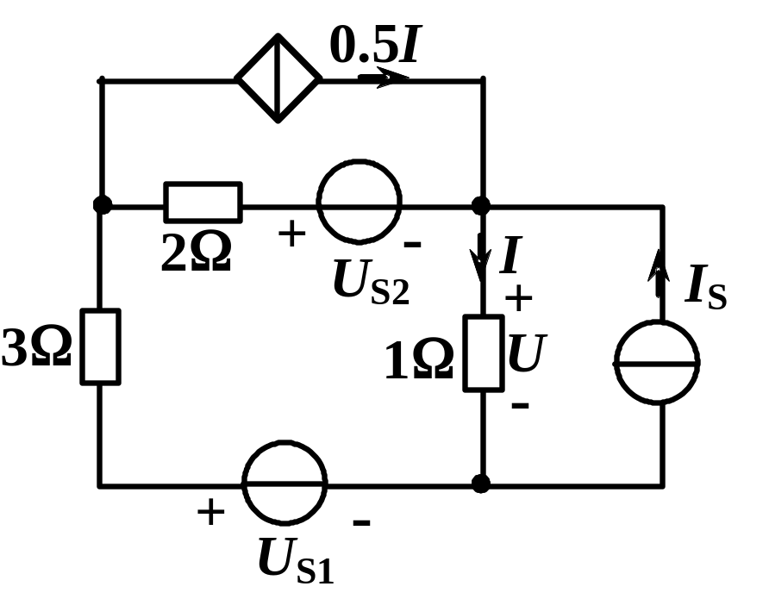
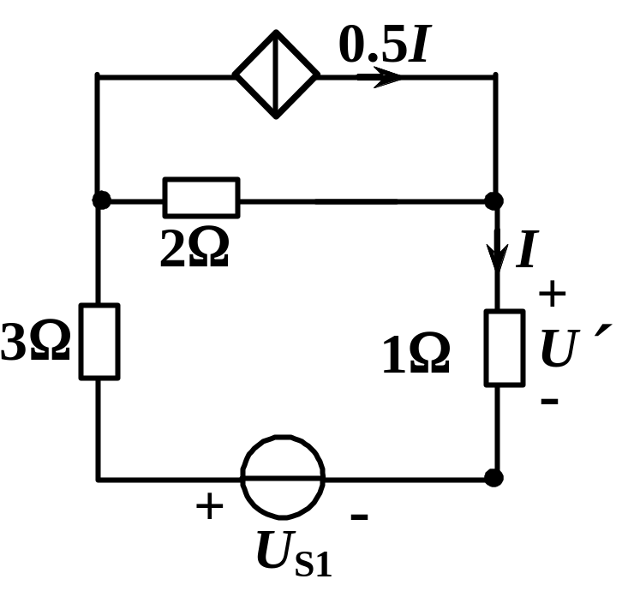
3.如图电路，U_{S1}=1V时U=1.5V，求当U_{S1}=3V时的电压U。
解
当U_{S1}=1V单独作用时，如图所示
U′=0.2V,则其他电源共同作用时， U′′=1.5-0.2=1.3V
当U_{S1}=3V单独作用时，U′=0.2×3=0.6V
所以当U_{S1}=3V时，电压U =0.6+1.3=1.9V

Slide 5
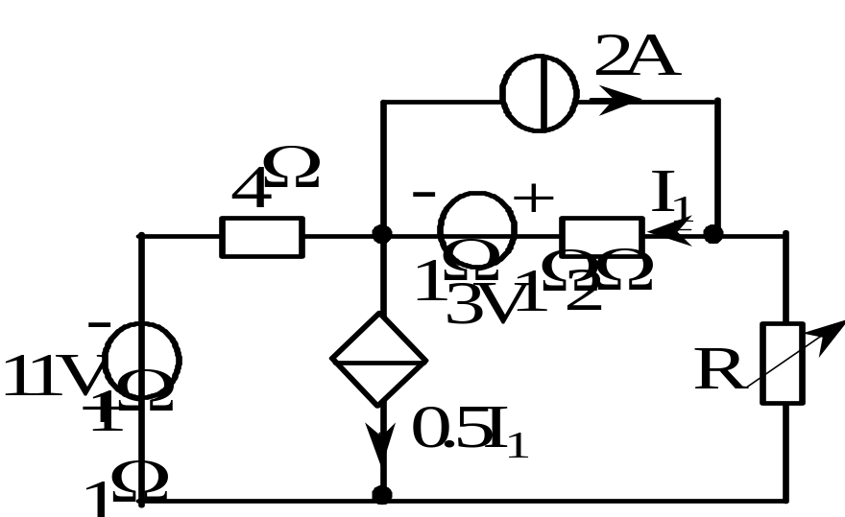
4．电路如图所示,问R取什么值时获最大功率，最大功率P_{max} 为多少？
解
(1) 求开路电压
I₁=2A
U_{oc}=2I₁+3-4×0.5I₁-11= -8V

Slide 6
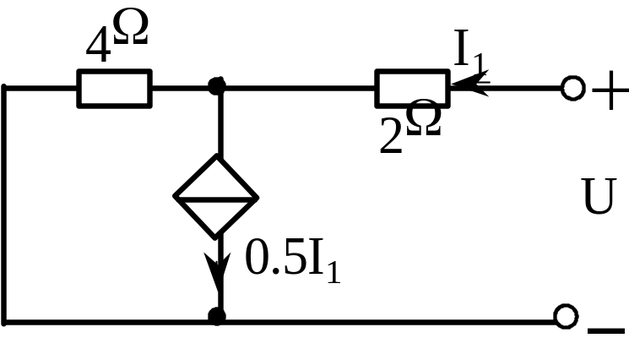
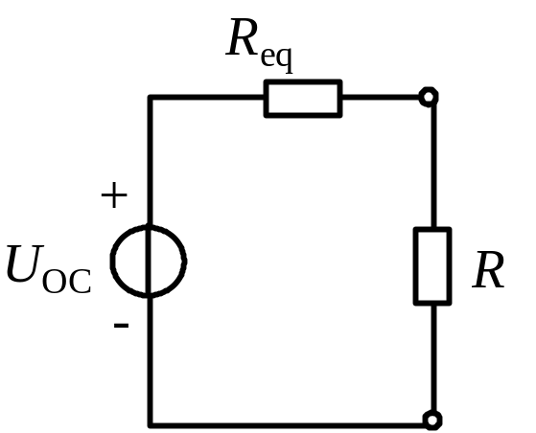
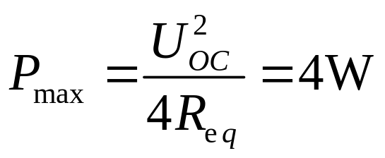
(2) 求等效电阻R_{eq}
U=2I₁+4×0.5I₁= 4I₁
R_{eq}=4Ω
(3) R=R_{eq}=4Ω时获得最大功率

Slide 7
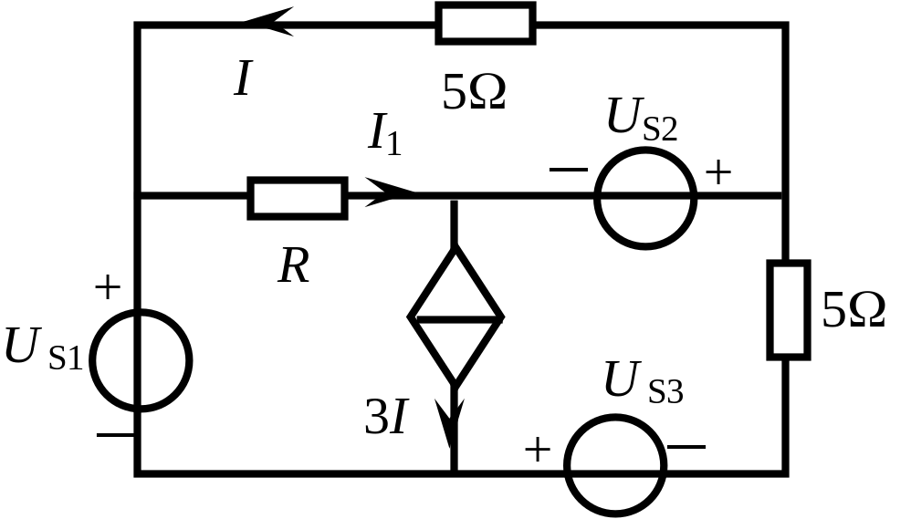
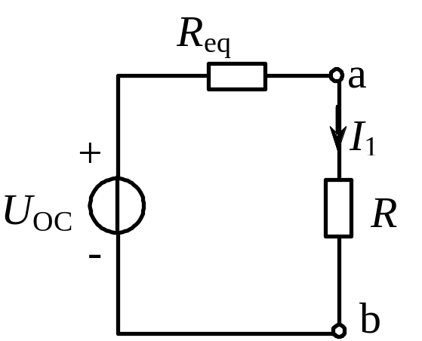
5.如图所示电路，当R=2Ω时，I₁＝5A。求当R=4Ω时I₁的值。
解
由题意知,如图所示等效电路
(1)将R断开，求等效电阻
R_{eq}=1Ω

Slide 8
(2)由等效电路图，求等效电源电压——开路电压
当R=2Ω时，I₁=5A时,求得
U_{oc}=15V
(3)由等效电路图，求
当R=4Ω时，I₁的值
I₁=3A

Slide 9
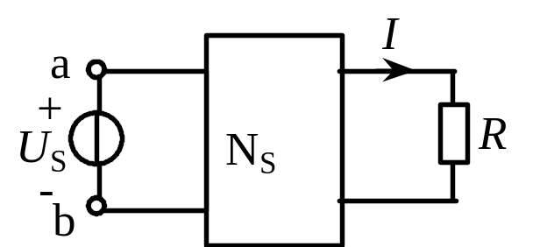
6. 如图所示含源二端网络N外接电阻R，当a、b端口短路时，I=1A;当a、b端口接上电压源U_{S}=2V时，I=5A。现将电压源U_{S}改为3V，问I=？
解
由叠加定理，有
I= αU_{S}+βU_{N}
由题意，得
1= βU_{N}
5= α × 2 +βU_{N}
从而，有
I= 2U_{S}+1
电压源U_{S}为3V时
I= 2×3+1＝7 A

Slide 10
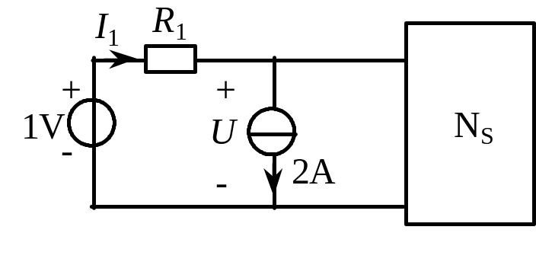
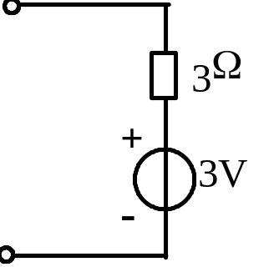
7.如图所示电路，N_{S}为线性含源网络，已知U=3 I₁-3(U的单位:V,I₁的单位：A)，求(1) N_{S}的戴维南等效电路；(2)若I₁＝1A时，求R₁的值。
解 U=3I₁-3 =3(I+2)-3=3I+3
1-I₁R₁ =3I+3=3(1-2)+3=0
求得 R₁=1Ω

Slide 11
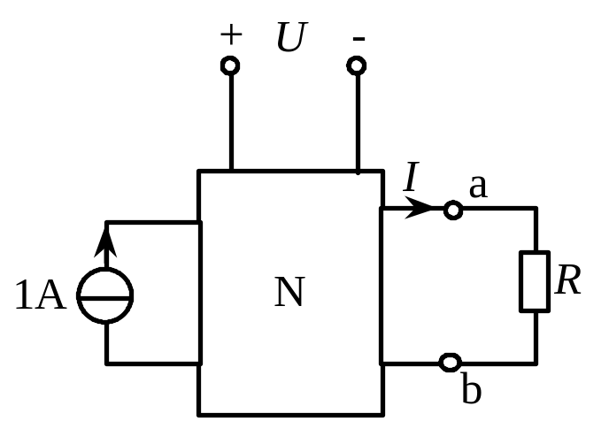
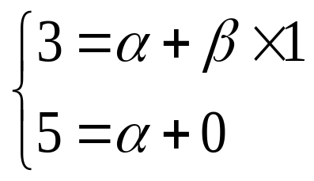
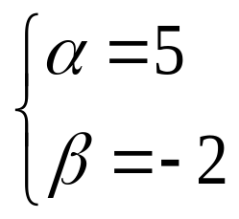
8. 如图N为无源线性电阻网络，当a、b端接电阻R=1Ω时，R获得最大功率，此时U =3V且U_{ab}=1V；当a、b端短路时U =5V。现a、b端接R=3Ω电阻时U =?
解
设α为电流源1A对电压U的影响系数
设β端口ab的电压对电压U的影响系数
则，有
U= α×1+ βU_{ab}
由题意，有
得

Slide 12
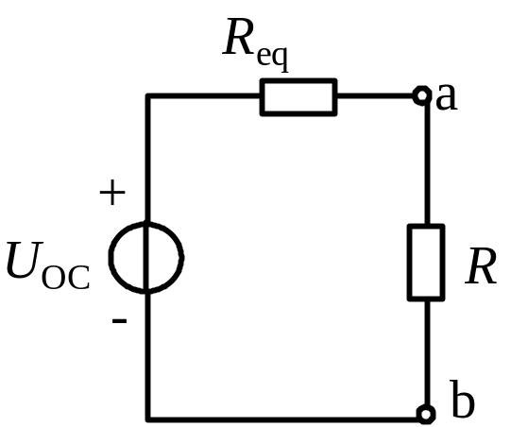
即
U= 5－ 2U_{ab}
由题意知,如图所示等效电路
R_{eq}=1Ω
U_{OC}=2×1=2 V
当端口接R=3 Ω电阻时
U_{ab}=1.5 V
所以，有
U= 5－ 2 ×1.5=2 V

Slide 13
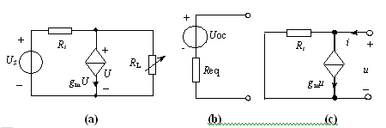
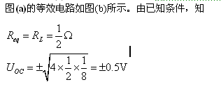
9. 如图中Rs=1Ω，gm与Us为定值，R_{L}可变，已知当R_{L}=0.5Ω时，R_{L}上获最大功率，值为0.125W，试确定gm与Us值。
解

Slide 14
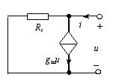
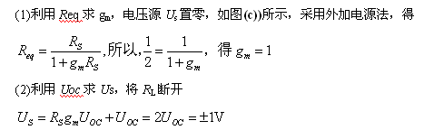

Slide 15
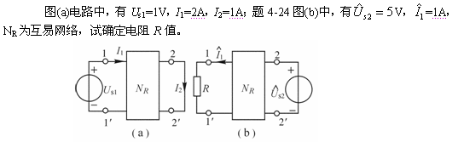


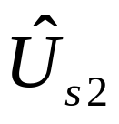
10.
解
由特勒根定理，有(注意电压和电流的关联一致性)
U_{s1}× +U_{22′} = -I₁×R +I×
即
1×1+0×I₂= -2×R×+ 1×5
所以，有
R = 2Ω

